Slide 1
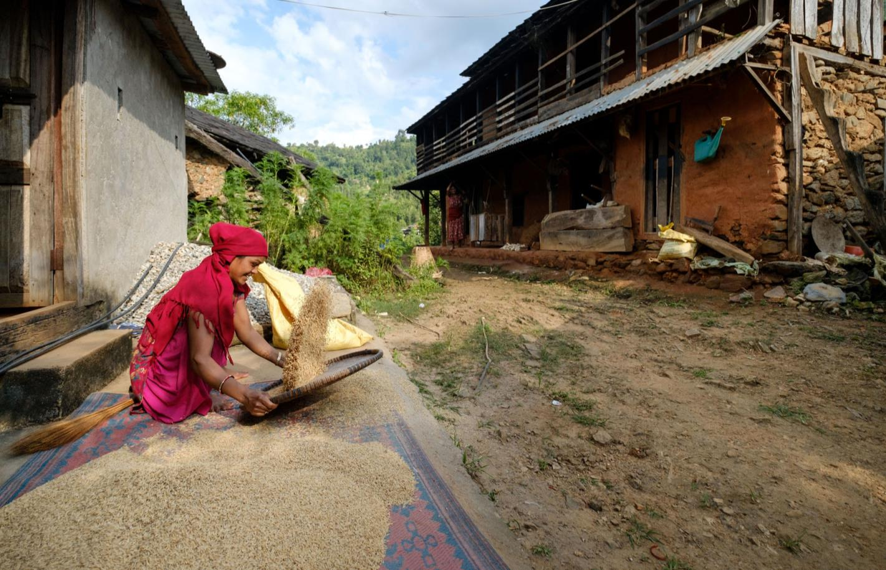
Nepal
Die Saat geht auf
Notes:
1

Slide 2
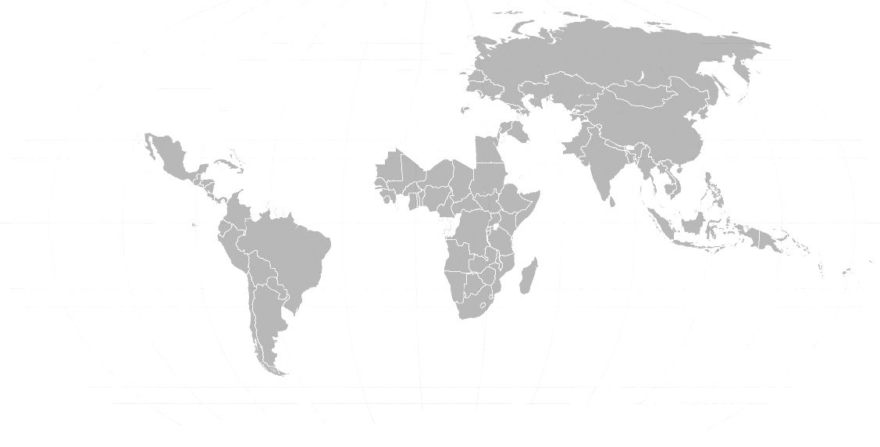
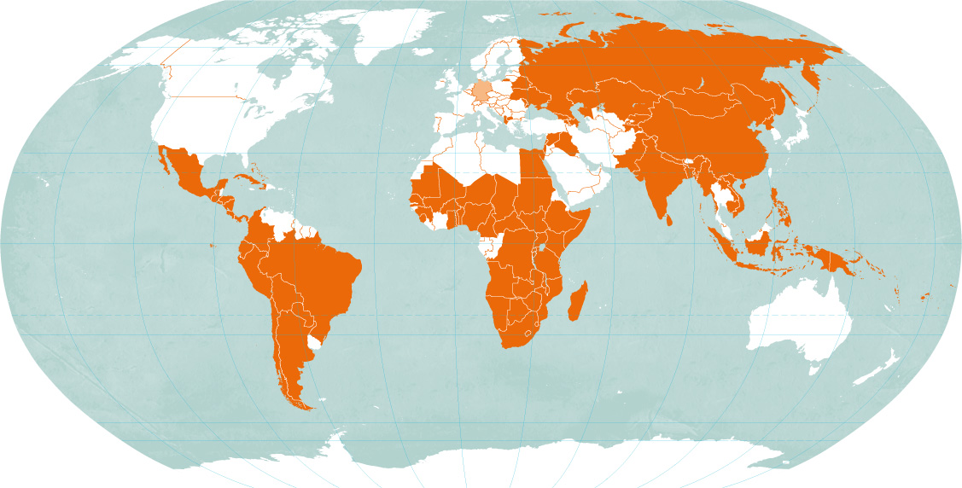
Nepal
Nepal Deutschland
Fläche in km² 147.181 357.121
Bevölkerung in Millionen 29 80,7
Bevölkerungsdichte in Einwohner/km² 197 226
Säuglingssterblichkeit in % 2,9 0,3
Lebenserwartung
Männer 70 78
Frauen 71 83
Analphabetenrate in %
Männer 23,6 < 1
Frauen 46,9 < 1
Bruttoinlandsprodukt in Dollar/Kopf 2.500 48.200
Quelle: CIA World Factbook (2017)
Nepal

Slide 3
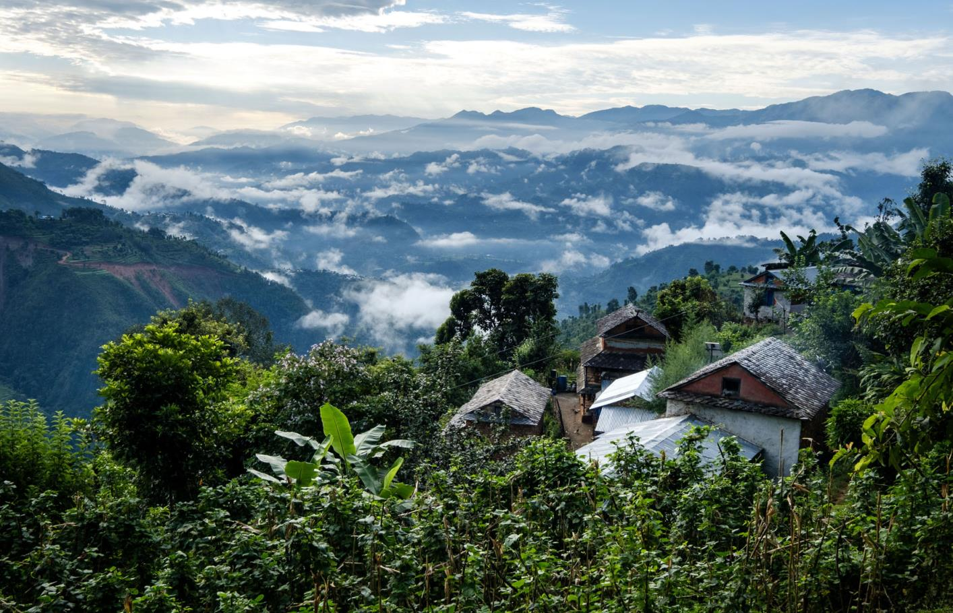
Im April 2015 kam es in Nepal zu einem schweren Erdbeben. Besonders stark betroffen waren die ohnehin armen Menschen in den abgelegenen Hochtälern.

Slide 4
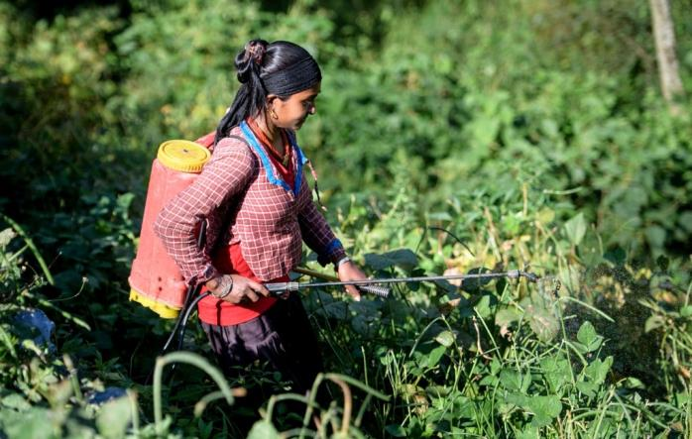
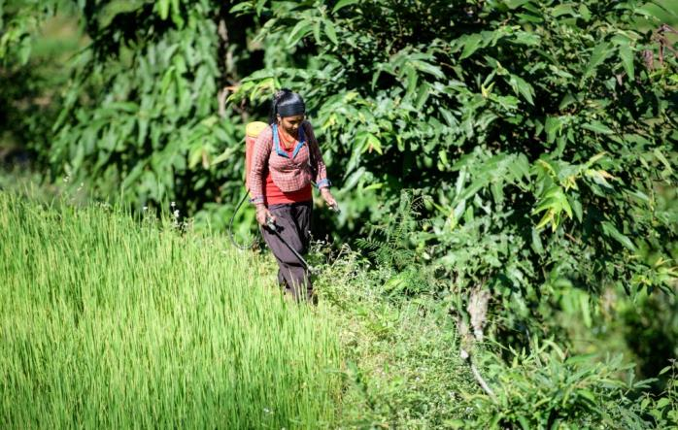
Die massive Verwendung von Pestiziden und Kunstdünger hatten die Böden ausgelaugt und die Erträge der Kleinbauernfamilien zurückgehen lassen.

Slide 5
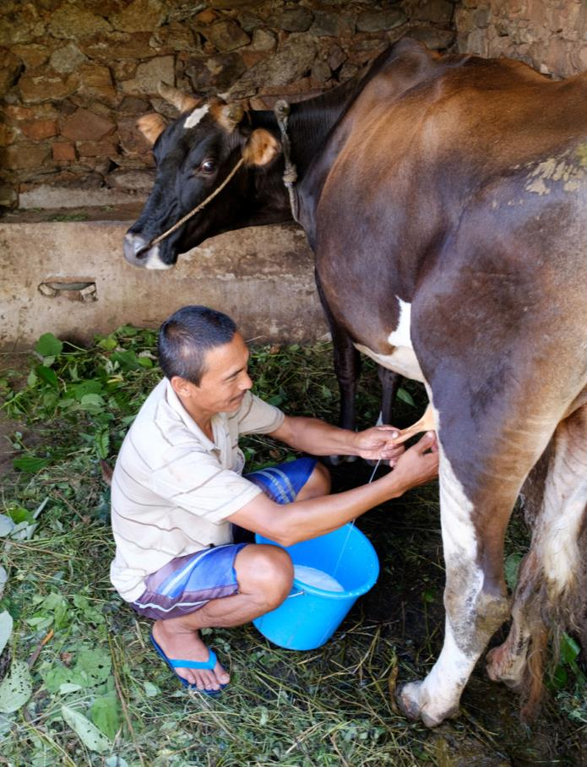
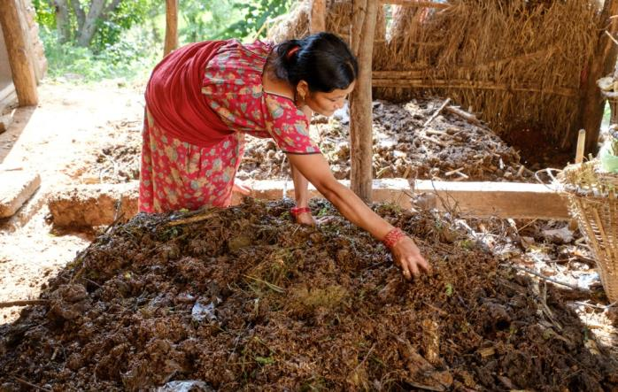
Die christliche Organisation UNM vermittelt den Bauern nachhaltige Anbaumethoden und hilft ihnen, ihre Produktion zu steigern und ihre Ernährung dauerhaft zu sichern.
Notes:
5

Slide 6
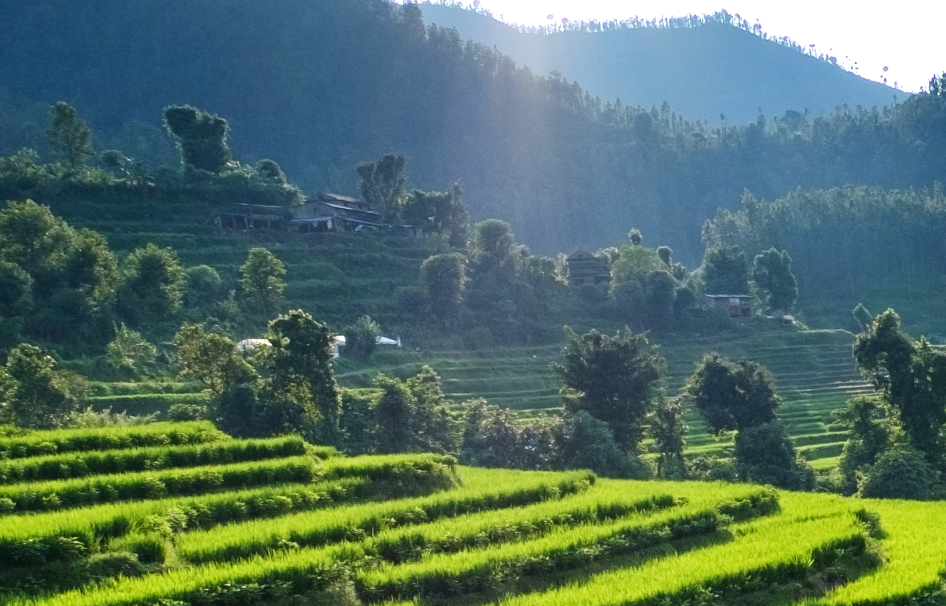
Wer die Bhujals in ihrem Dorf Kumaisimle besucht, sieht ihr Gewächshaus bereits von Weitem. Die Anlage ist Teil eines vielversprechenden Projektes von UMN.
Notes:
6

Slide 7
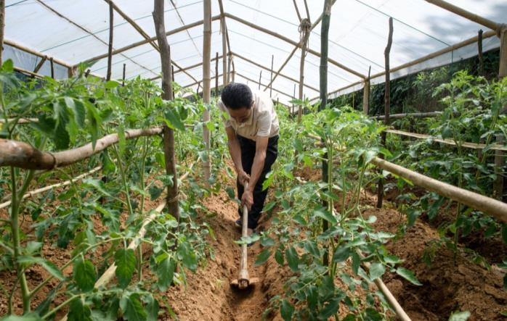
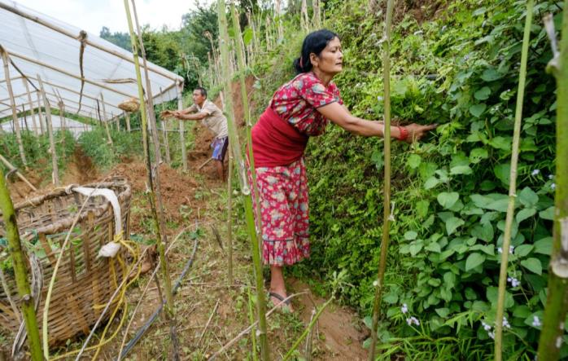
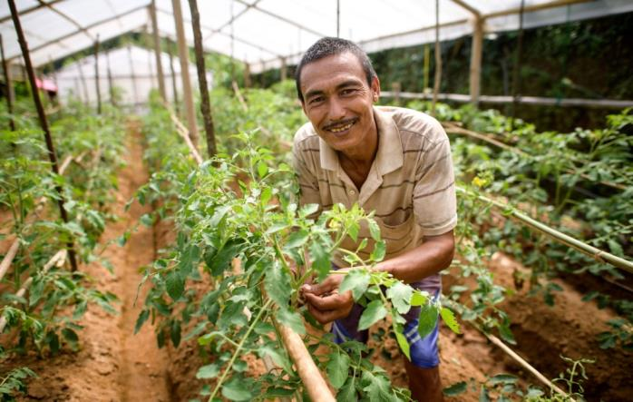
Die Konstruktion aus Bambusrohren und einer Plastikfolie bot der Familie nach dem Erdbeben Schutz; inzwischen hilft sie ihnen, eine neue Existenz aufzubauen.

Slide 8
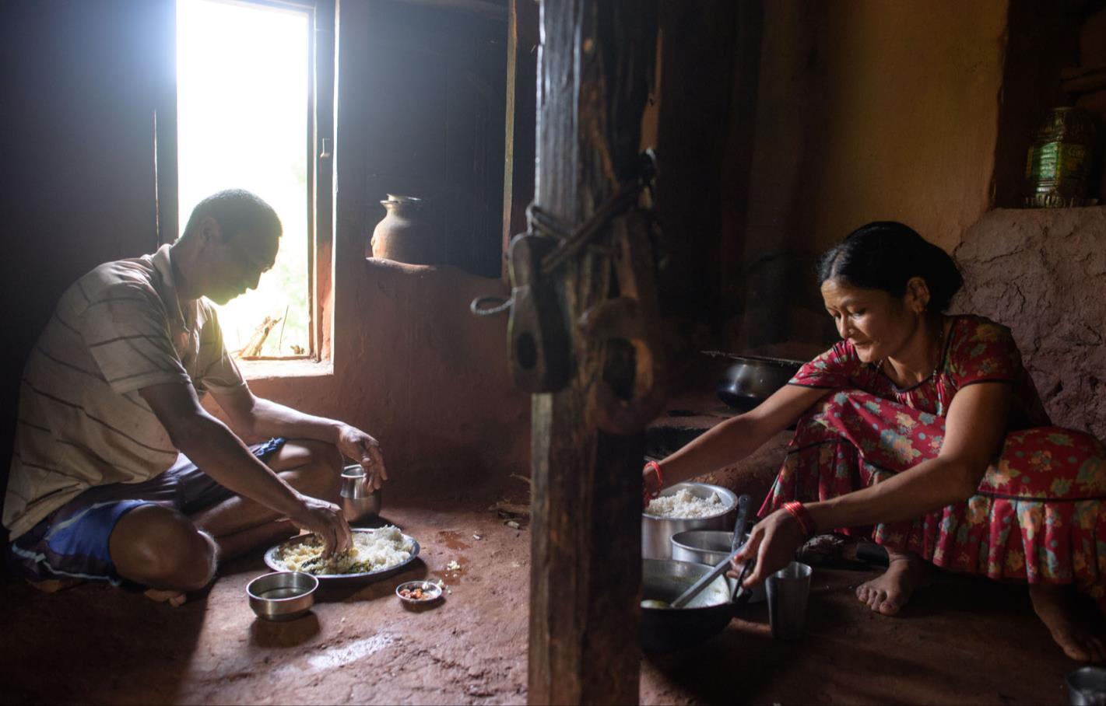
Dank des Gewächshauses kann Balkumari Bhujal beim Kochen auf deutlich mehr Zutaten zurückgreifen. „Gemüse haben wir jetzt das ganze Jahr über“, sagt sie.

Slide 9
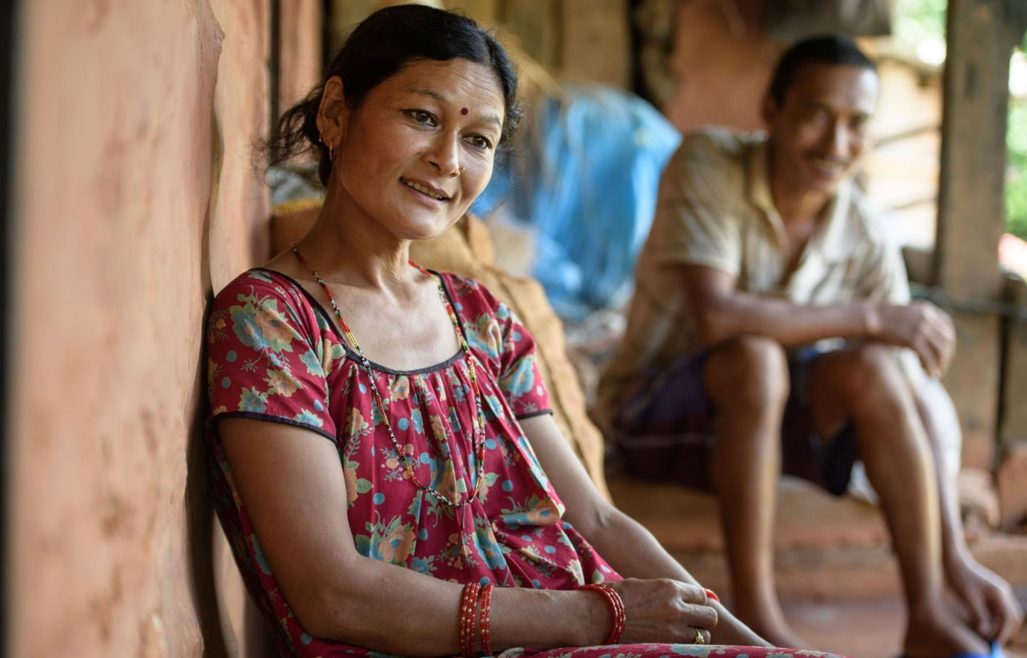
An den Tag der Fertigstellung des Treibhauses erinnern sich die Eheleute noch gut:
Es war der 25. April 2015, als es kurz vor Mittag zu dem verheerenden Erdbeben kam.
Notes:
9

Slide 10
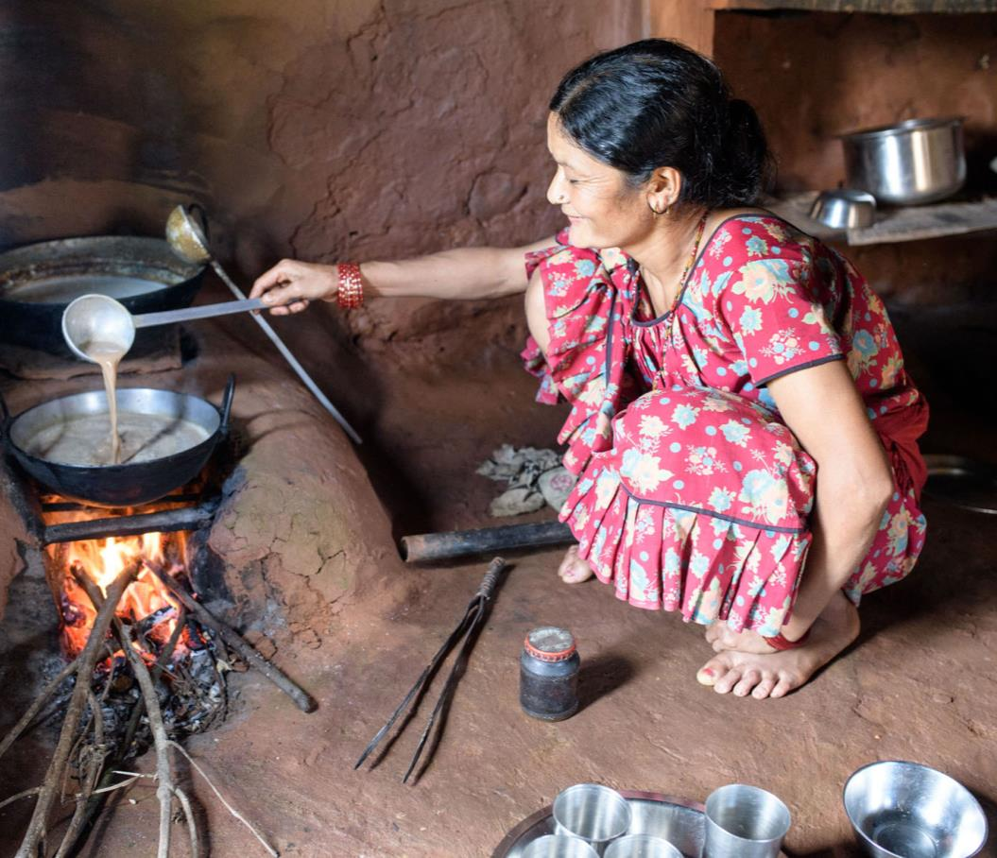
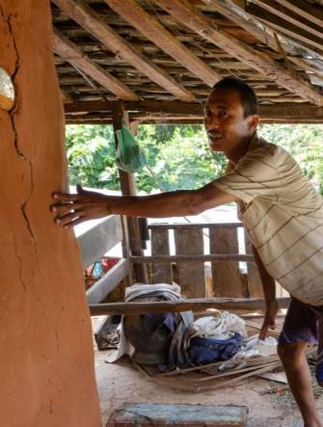
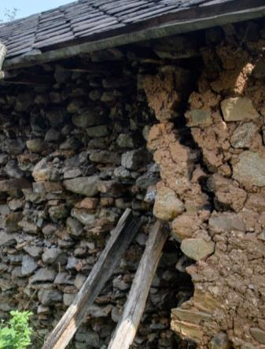
„Genau hier saß ich während des Bebens“, erzählt Balkumari beim Teekochen. Danach hatte das Gebäude tiefe Risse, die Familie bezog im Gewächshaus ein Notlager.
Notes:
10

Slide 11
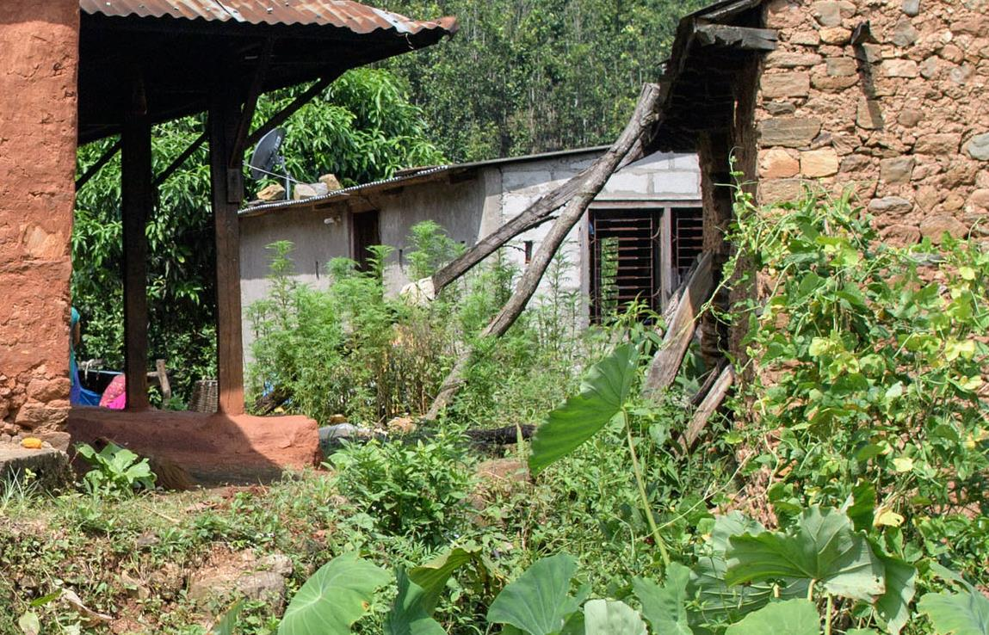
Ihr altes Haus nutzen die Bhujals seitdem nur noch zum Kochen und als Speicher. Die Nacht verbringen sie lieber in einer improvisierten Wellblechhütte.

Slide 12
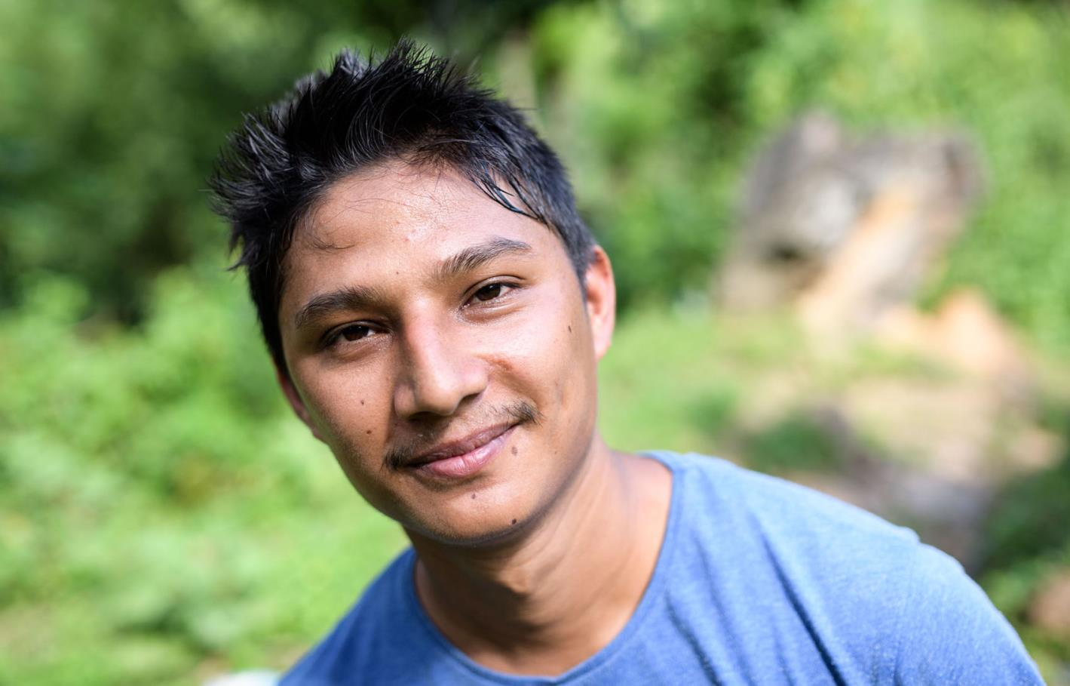
Unterstützung erhält die Familie von Shailes Bhattarai. Der Agrarwissenschaftler und UMN-Mitarbeiter bringt regelmäßig neue Ideen mit ins Dorf.
Notes:
12

Slide 13
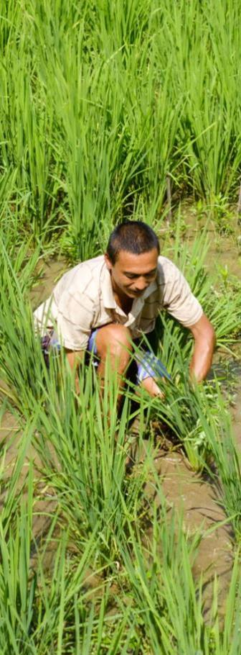
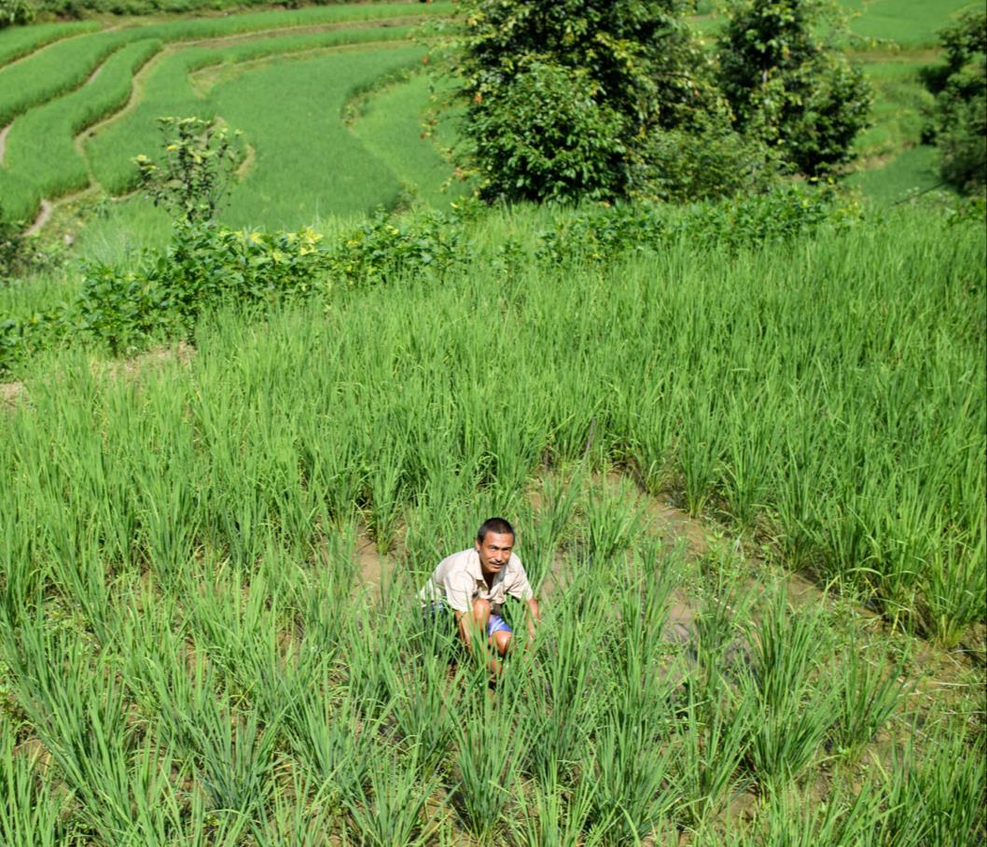
So haben die Bhujals die Reis-Setzlinge in größerem Abstand gepflanzt. Dadurch haben die Wurzeln der Pflanzen mehr Platz. „Und die Erträge sind höher“, sagt Bhattarai.

Slide 14
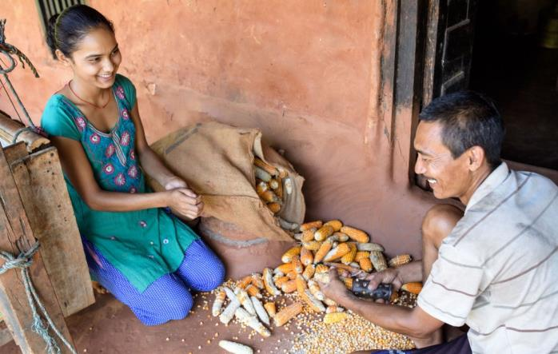
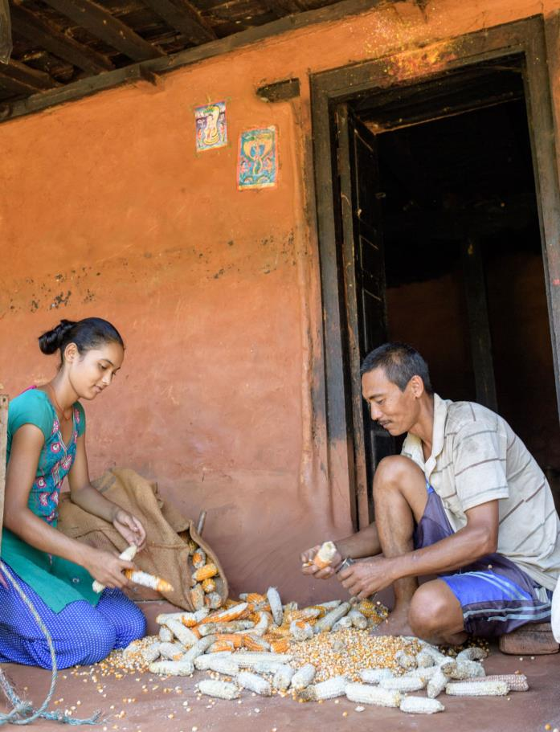
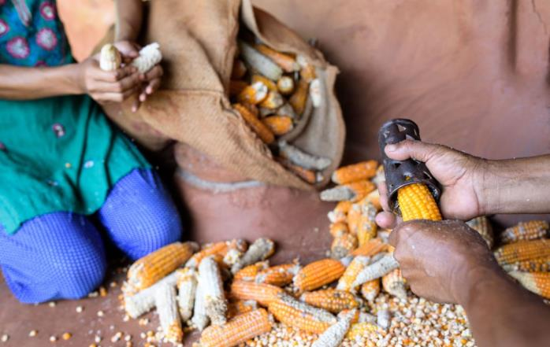
Auf einem Teil ihres Ackers hat die Familie zudem neue, lokal angepasste Maissamen ausprobiert. Sie sollen ertragreicher sein als andere Sorten.
Notes:
14

Slide 15
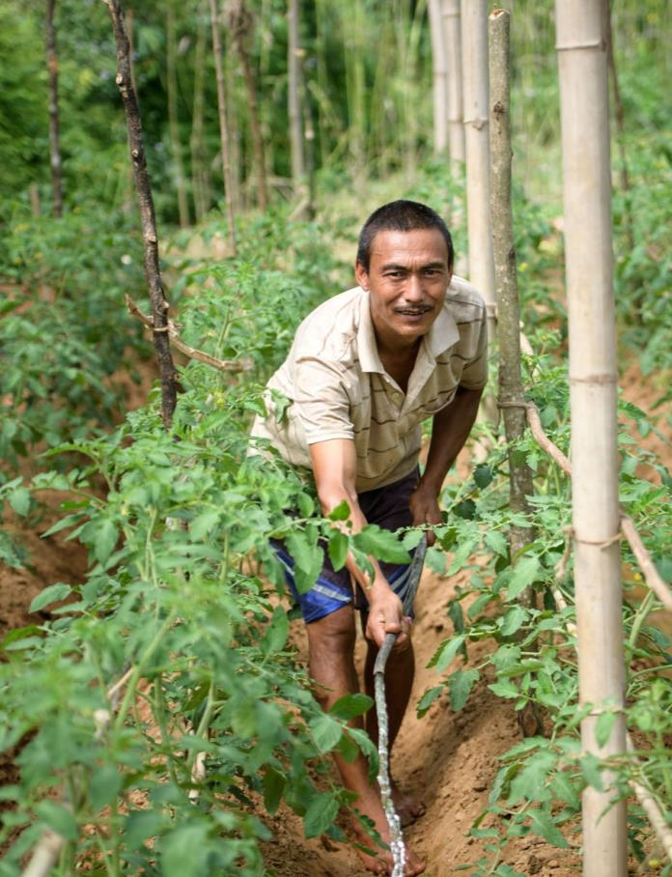
„Für neue Ideen bin ich immer zu haben“, sagt Shankhar Bhujal. „Ich bin mir sicher, dass wir auf unserem Bauernhof noch einiges verbessern können.“

Slide 16
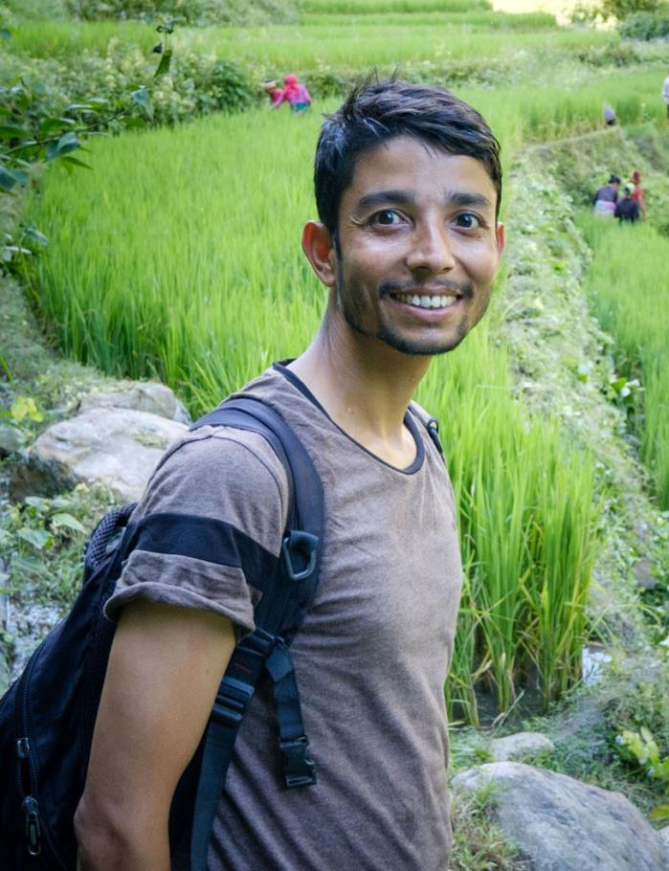
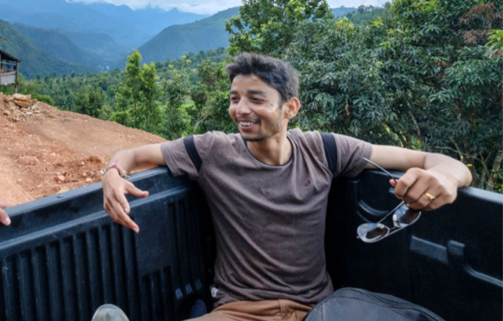
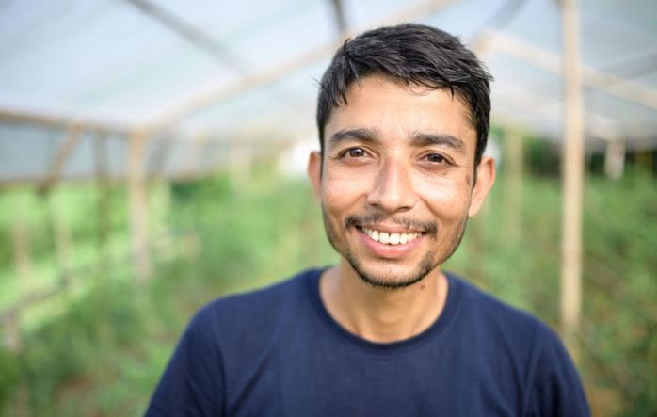
„Wir wollen Wege aufzeigen, wie Familien auch mit wenig oder gar keinem Land Ein-kom­men erzielen können“, sagt Susan Parajuli, Programmverantwortlicher bei UMN.
Notes:
16

Slide 17
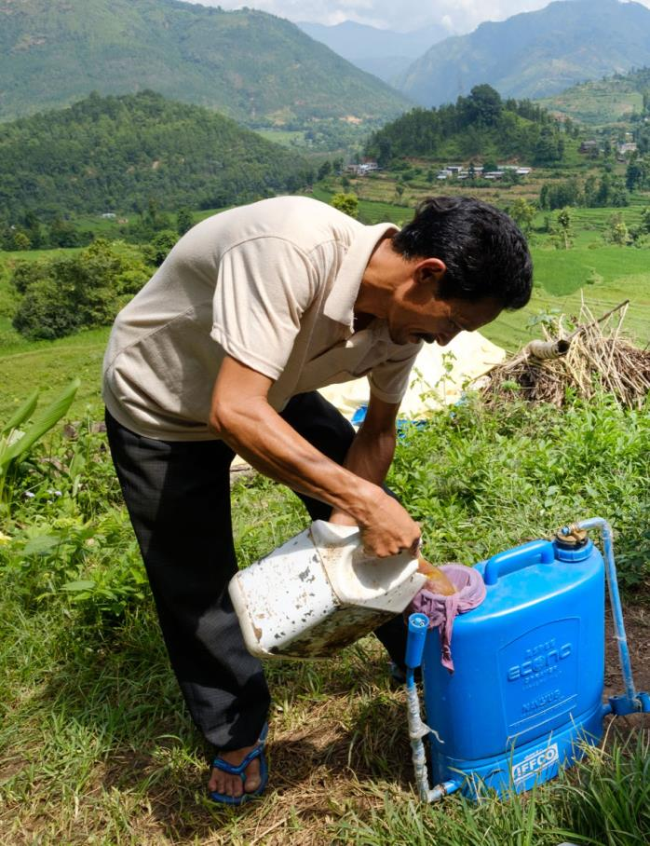
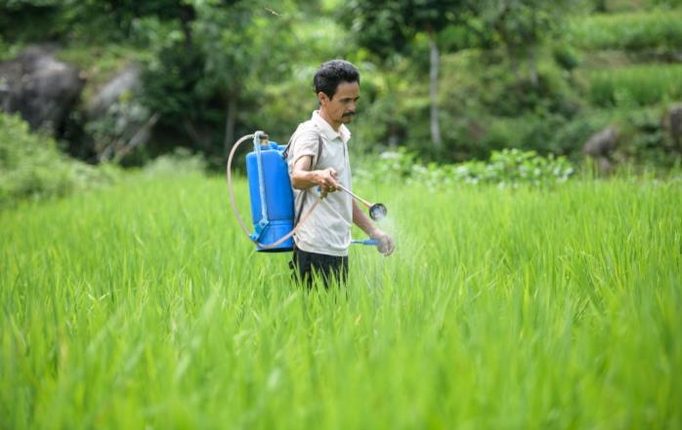
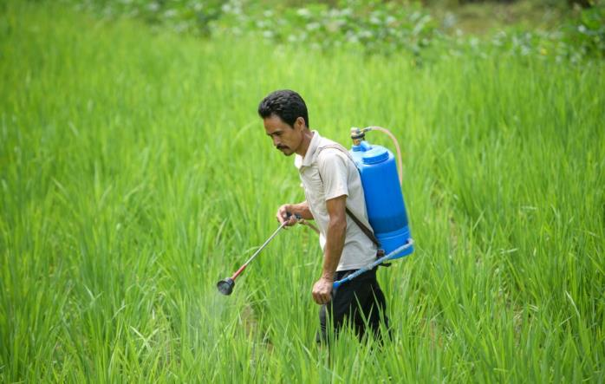
Shankhars Bruder Shyam spritzt das Reisfeld. Doch aus dem Kanister kommen nur noch Biopestizide: ein fermentiertes Gemisch aus Tierurin, Wasser und Chili.

Slide 18
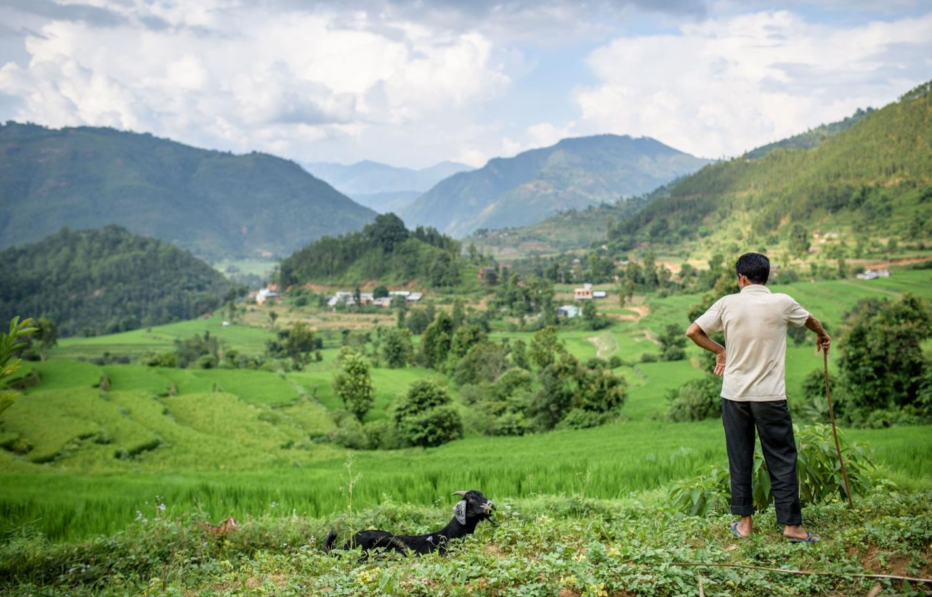
Nach jahrelangem Einsatz von Chemie war die Produktivität des Ackers rapide gesun-ken. „Wir hatten Angst, dass die Ernte nicht mehr zum Leben reicht“, sagt Shankhar.

Slide 19
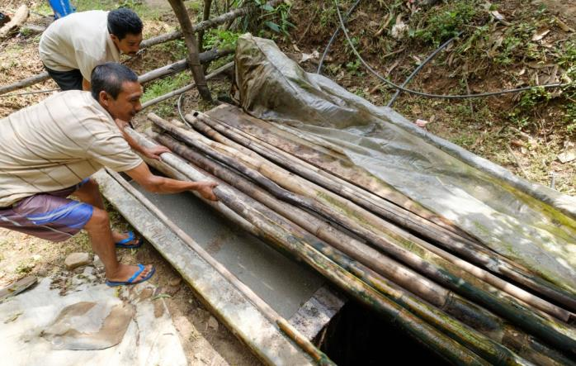
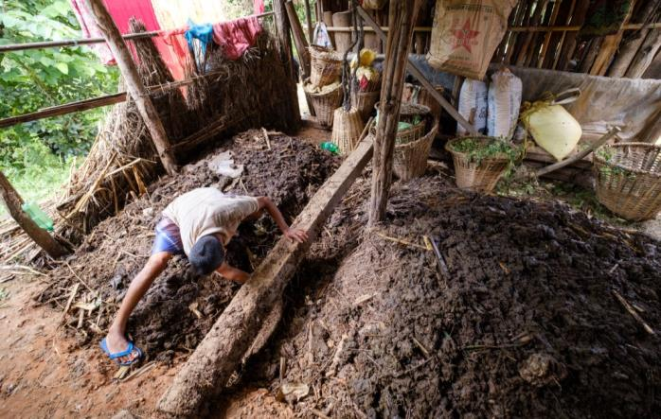
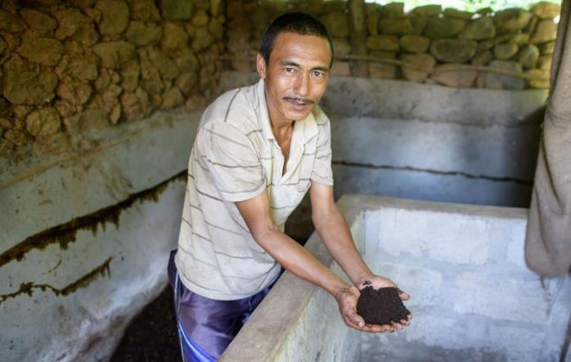
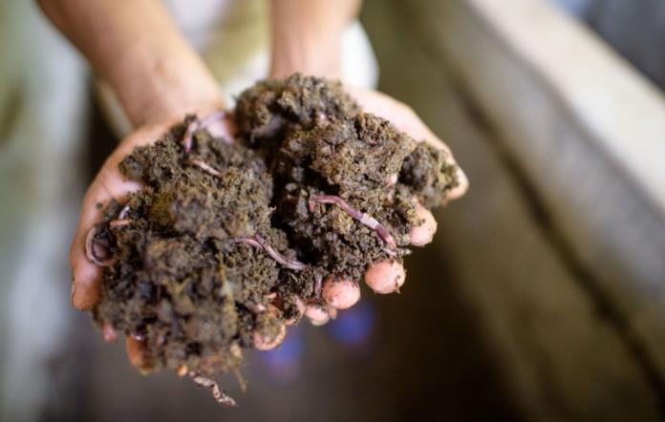
Mit Hilfe von UMN lernten sie, ihren Betrieb zur chemiefreien Zone umzubauen: mit einem stattlichen Komposthaufen und einer Sammelstelle für Urin.

Slide 20
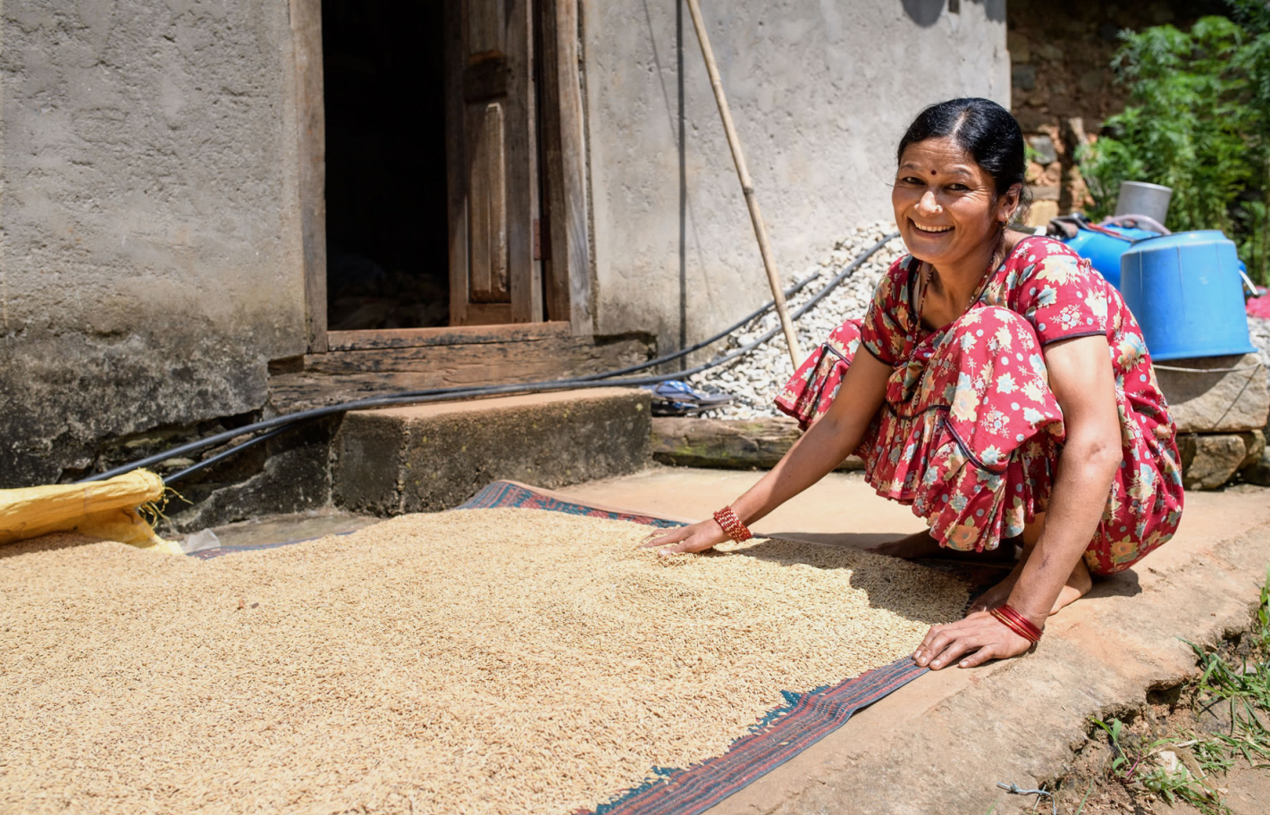
Für die Familie Bhujal hat sich der Umstieg gelohnt. „Ich mache mir jetzt keine Sorgen mehr darüber, ob genug Essen auf den Tisch kommt“, sagt Balkumari zufrieden.

Slide 21
Sie sahen eine Präsentation zum Projekt des Projektpartners
United Mission to Nepal (UNM) aus Nepal.
Die Saat geht auf
Projektemagazin 2017/18
Herausgeber
Brot für die Welt – Evangelischer Entwicklungsdienst
Caroline-Michaelis-Str. 1
10115 Berlin
Telefon 030 65211 1189
kontakt@brot-fuer-die-welt.de
www.brot-fuer-die-welt.de/projekte/nepal-kleinbauern
Redaktion Thomas Knödl, Thorsten Lichtblau
Text Mathias Peer
Fotos Thomas Lohnes
Gestaltung Thomas Knödl
Berlin, August 2017
Notes:
21

Slide 22
Spendenkonto
Bank für Kirche und Diakonie
IBAN: DE10 1006 1006 0500 5005 00
BIC: GENODED1KDB
Notes:
22

